Slide 1



1 质量为m的物体放在水平桌面上，物体与桌面间的最大静摩擦系数为 ，求拉动该物体所需的最小的力是多少？

Slide 2
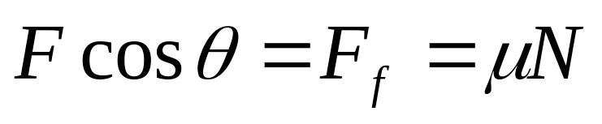
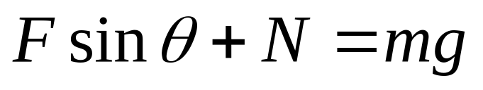


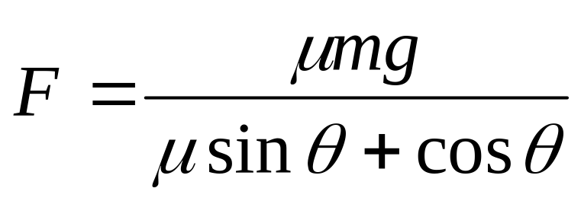
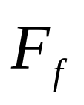

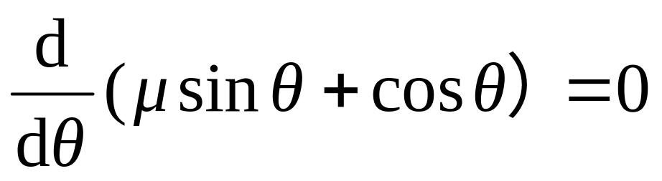

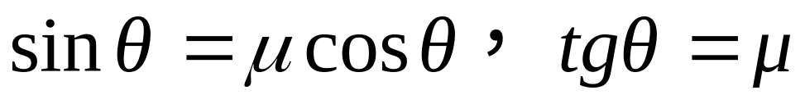
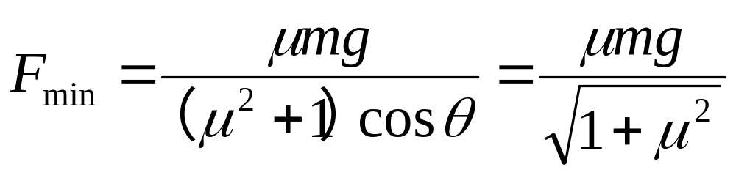
解
由
得
当
即
此时有

Slide 3


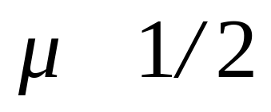
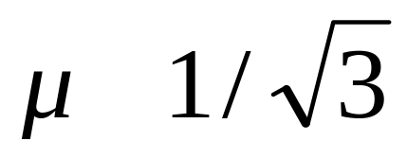
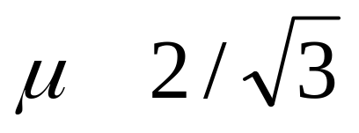
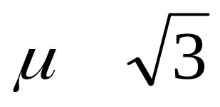
2 如图：用一斜向上的力F 将重为G的木块压靠在墙上，如不论用多大的力，都无法使木块向上滑动，则木块与墙面的静摩擦因素满足：
30º
(A)
(B)
(C)
(D)
≥
≥
≥
≥

Slide 4

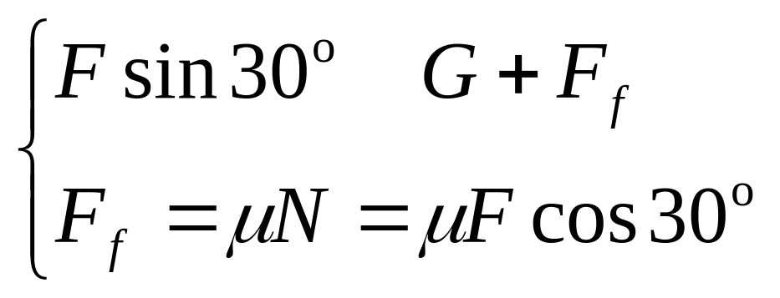

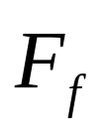
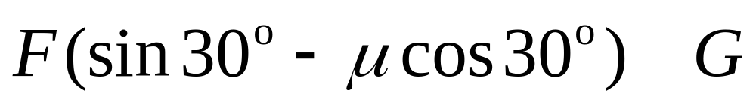
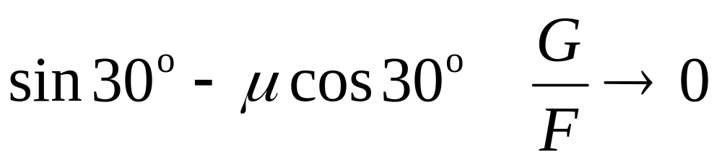
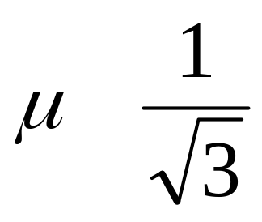
解
若不论用多大的力,都无法使木块向上滑动,应满足
≤
30⁰
即
≤
≤
此时应满足
≥
所以选（B）

Slide 5
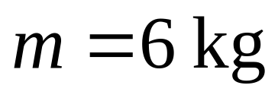

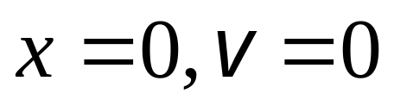
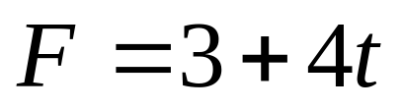
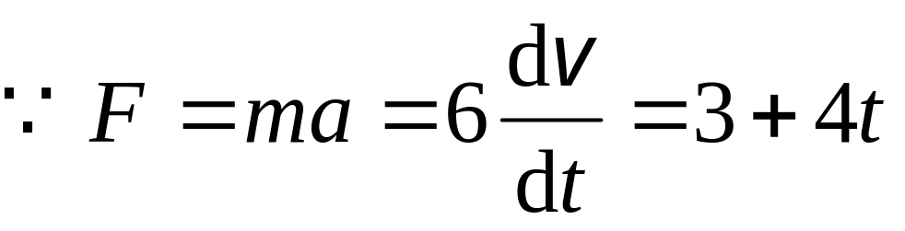
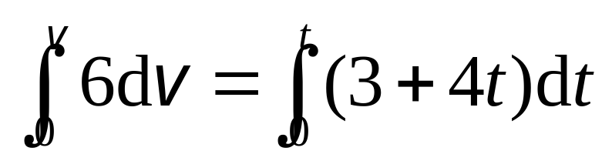
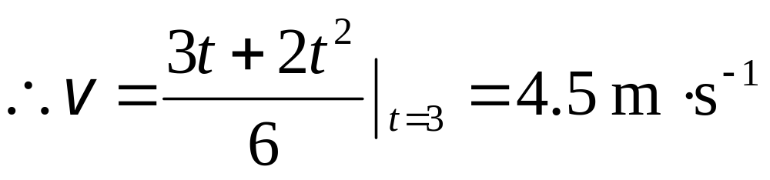
3 质量 的物体，在一光滑路面上作直线运动， 时， ，求：在力 作用下，t=3s 时物体的速度．式中F 的单位为N，t 的单位是s．
解

Slide 6
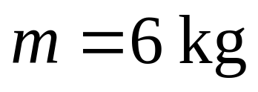
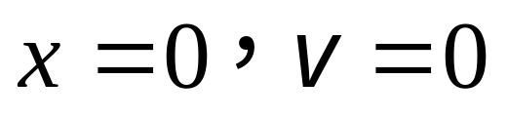
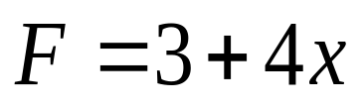
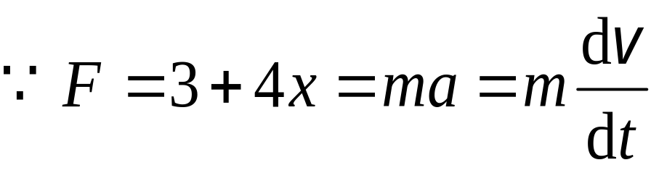
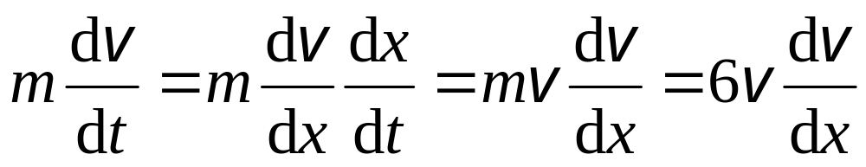
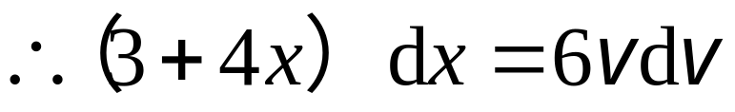
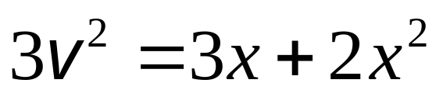
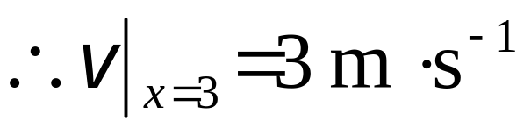
4 质量 的物体，在一光滑路面上作直线运动， 时， ，求在 作用下，物体运动到x=3m时的速度大小．
式中F 的单位为N，x的单位是m．
解
变量代换
积分得

Slide 7
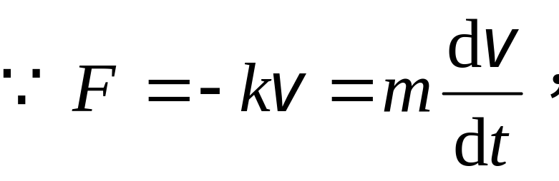
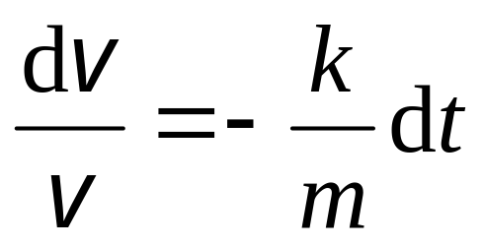
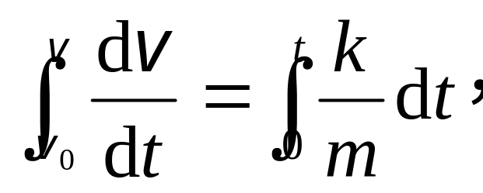
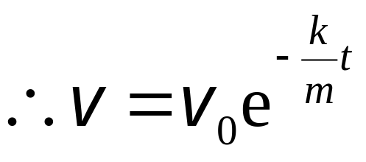
5 质量为m的子弹以速度v₀水平射入沙土中．子弹所受阻力与速度大小成正比，比例系数为k，忽略子弹重力的影响，求：
(1)子弹射入沙土后，速度随时间的变化规律 (2)子弹射入沙土的最大深度．
解(1)

Slide 8
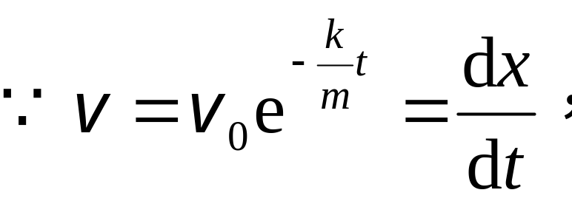
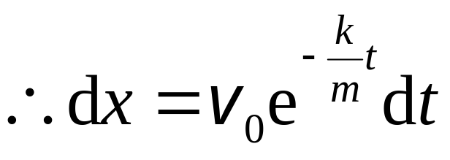
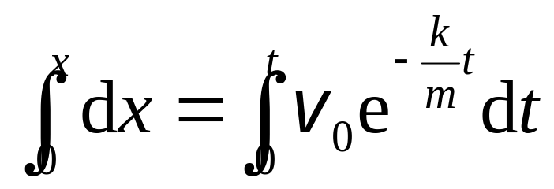
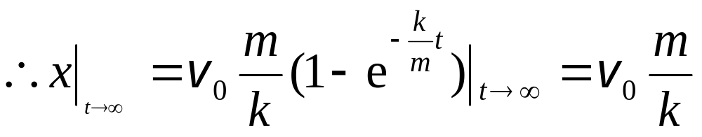
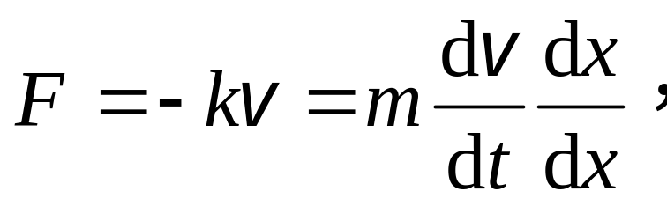
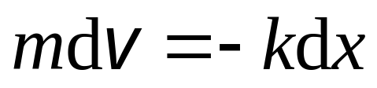
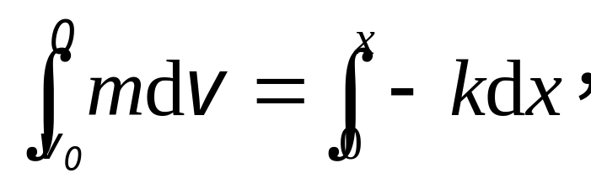
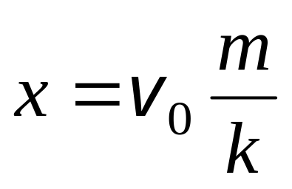
(2)
法1
或
解得

Slide 9

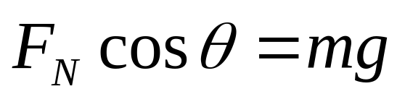
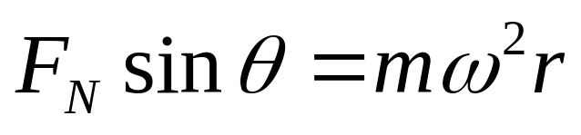
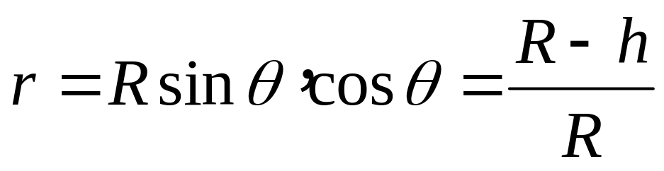
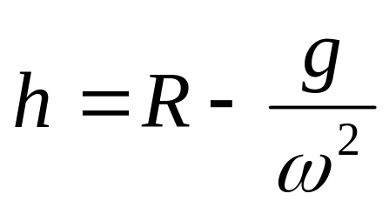
6 在一只半径为R的半球形碗内，有一质量为m的小球，当球以角速度ω在水平面内沿碗内壁作匀速圆周运动时,它离碗底有多高？
R
F_{N}
θ
r
h
mg
解
解得：

Slide 10

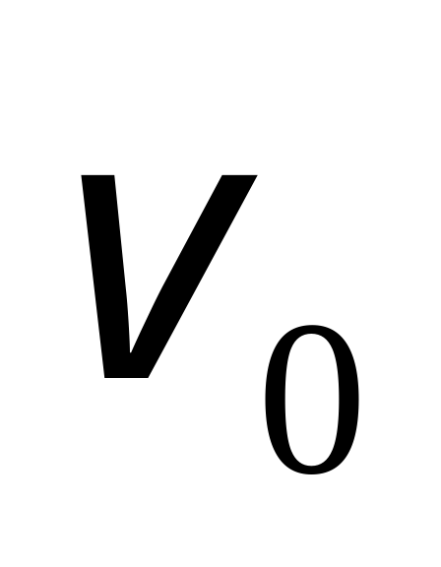
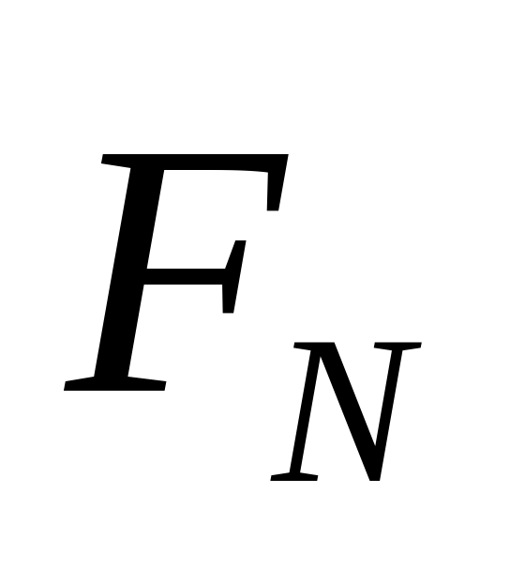
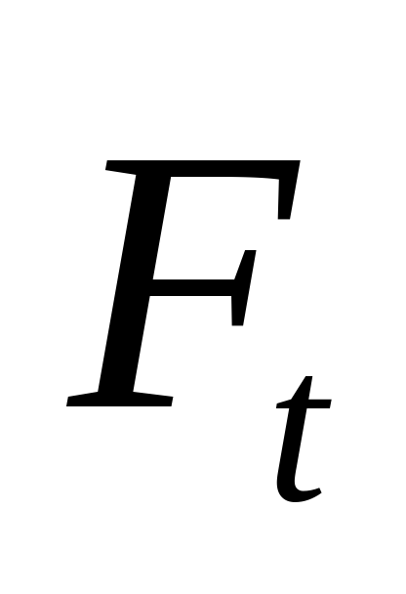

7 光滑水平桌面上放置一半径为R的固定圆环，一物体紧贴环内侧作圆周运动，其摩擦因素为 ，开始时物体速率为v₀，求t 时刻物体的速率．
R

Slide 11
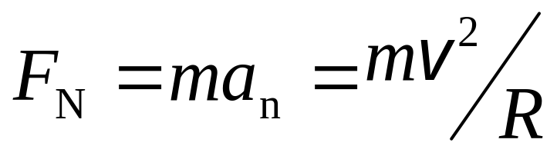






解
由
R
得
解得：

